Slide 1


CHÀO MỪNG CÁC EM ĐẾN VỚI TIẾT HỌC

Slide 2



Khởi động

Slide 3





Chọn cách đọc tương ứng với số 250
A. Năm trăm hai mươi
B. Hai trăm hai mươi
C. Hai trăm năm mươi
D. Năm trăm năm mươi

Slide 4

Chọn cách đọc tương ứng với số 400
A. Ba trăm
B. Bốn trăm
C. Năm trăm
D. Sáu trăm

Slide 5

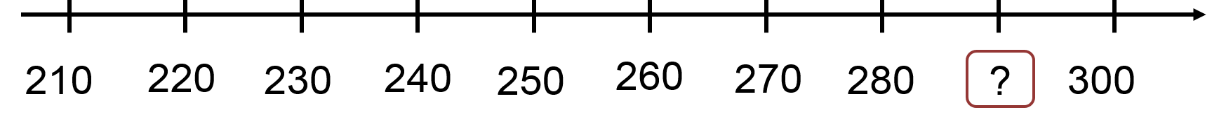
Chọn số thích hợp điền vào ô trống:
A. 390
B. 490
C. 295
D. 290

Slide 6

Chọn cách đọc tương ứng với số 140
A. Bốn trăm mười
B. Một trăm ba mươi
C. Một trăm bốn mươi
D. Một trăm sáu mươi

Slide 7

CÁC SỐ TRONG PHẠM VI 1000

Slide 8

3. ĐẾM THEO ĐƠN VỊ

Slide 9

3. ĐẾM THEO ĐƠN VỊ
Một trăm
100
Một trăm linh một
101
Một trăm linh hai
102
Một trăm linh chín
109
Một trăm mười
110

Slide 10


7
Chọn số tương ứng với cách đọc:
Một trăm linh bảy
Một trăm linh năm
Một trăm linh sáu
110
107
103
108
105
106
Một trăm mười
Một trăm linh ba
Một trăm linh tám

Slide 11
8
Số ?
101
102
103
105
106
108
109
110
?
104
?
?
107
?
?

Slide 12
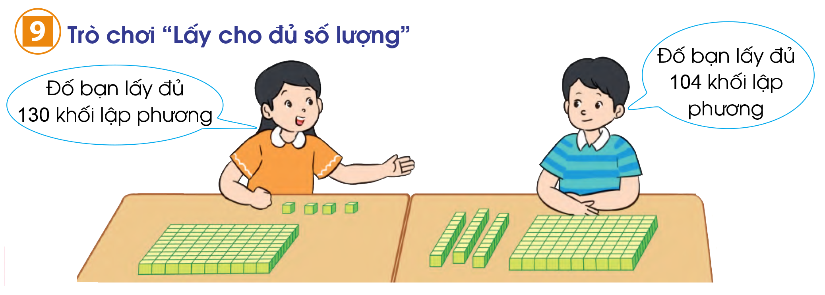
Trò chơi “Lấy cho đủ số lượng”
9

Slide 13

Củng cố - Dặn dò

